Slide 1
Кроссворды на осетинском
Автор Датиева Арина

Slide 2
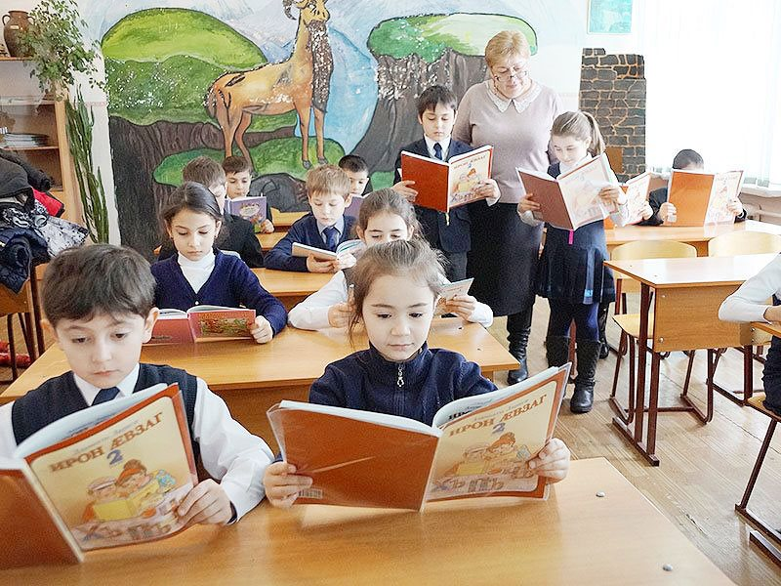
Проблема и актуальность

Slide 3
Задачи моего проекта
Создать приложение с кроссвордами для того, чтобы люди могли попрактиковаться в использовании родного языка, переводя слова с русского, с помощью кроссвордов.
Приложение должно отображать кроссворд сгенерированный из текстового файла и вопросы в отдельном окне.
Планируется создать возможность добавлять и генерировать кроссворды пользователя.

Slide 4
Описание проекта

Slide 5
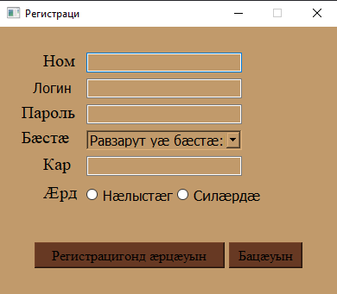
Первая форма - Окно регистрации

Slide 6
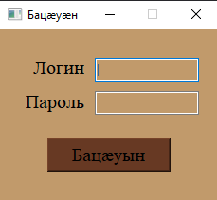
Форма 2 - Окно входа

Slide 7
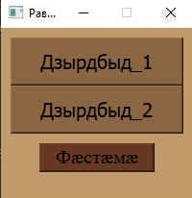
Форма 3 -Окно с выбором кроссворда

Slide 8
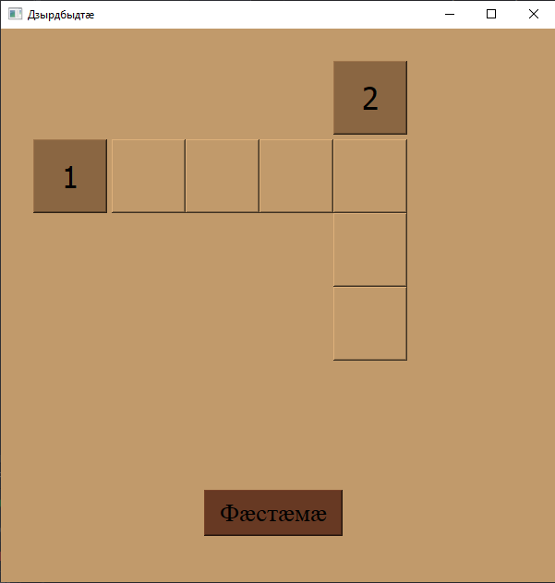
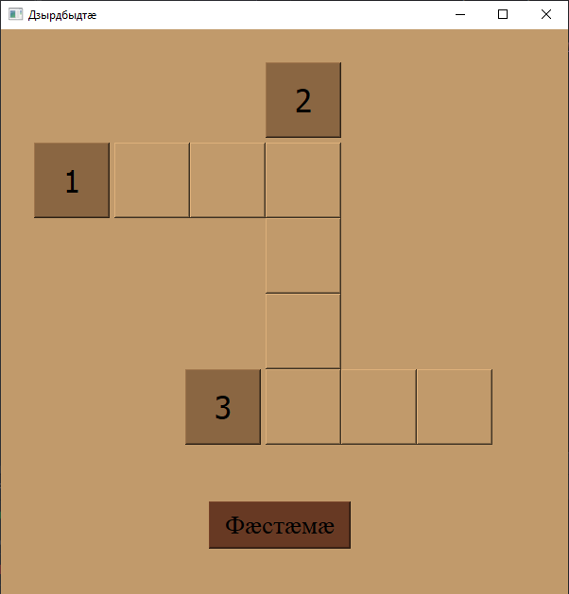
Окна с кроссвордами

Slide 9
“Alt” + “0230” = “æ”

Slide 10
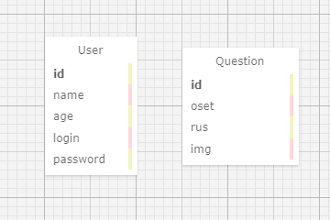
База данных

Slide 11
Благодарю за внимание

